Slide 1
4.3 谓词公式的解释及类型

Slide 2
本讲内容
1、
谓词公式的解释
2、
谓词公式的类型

Slide 3
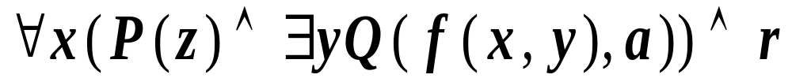

1. 谓词公式的解释
命题公式的指派或解释?
谓词公式的解释有无限多种, 每种解释(interpretation) I由下面5部分组成,下面结合谓词公式进行说明.
第<number>页

Slide 4

(1) 指定个体域D.
个体域D可以是有限集合, 也可以是无限集合. 为了方便, 取D = {1, 2}.
(2) 对于谓词公式中的命题变元指派其真值.
第<number>页

Slide 5


(3) 对于谓词公式中的个体常量及其自由变元解释为指定个体域D中的元素.
谓词公式中的个体常量为a, 应解释为D中某个体, 如 ,它表示a取D中元素2；
对于公式中的自由变元z, 它可以在D中任意取值, 但对它进行解释时, 还得要任意指定D中一个元素,如 .
第<number>页

Slide 6
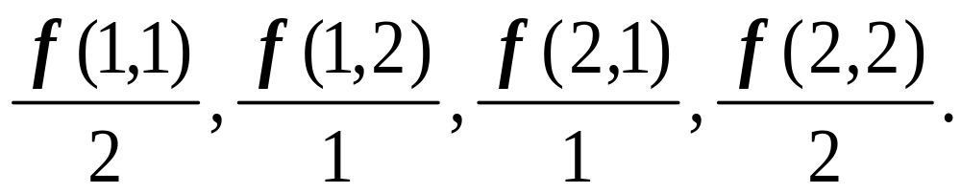
(4) 对于谓词公式中的函词解释为D上的函数.
f是一个2元函词,可以将解释为如下的D上的2元函数, 如：
也可以写成下述形式:
第<number>页

Slide 7
(5) 对于谓词公式中的谓词解释为D上的谓词.
P是1元谓词, Q是2元谓词,对谓词进行解释,有两种方式：
第<number>页

Slide 8
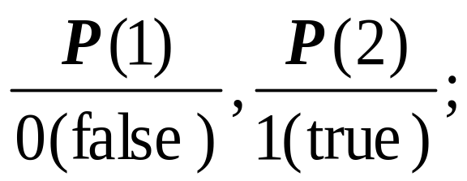
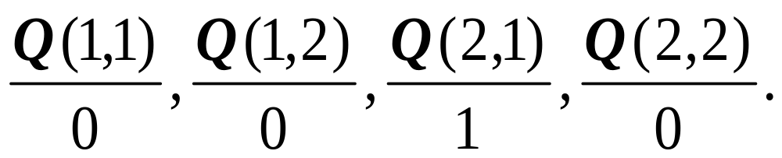
a. 根据谓词定义, 可以将P解释为P(x): x是素数, 将Q解释为Q(x, y): x > y.
b. 根据命题函数的定义:
上述两种对谓词的解释方式是相同的.
第<number>页
Notes:
1不是素数，2是素数

Slide 9
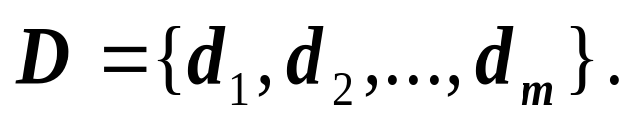
谓词公式在任何解释I下都会取得一个真值.
注意： 两个消去量词的逻辑等值式：
若D为有限集合:
第<number>页

Slide 10
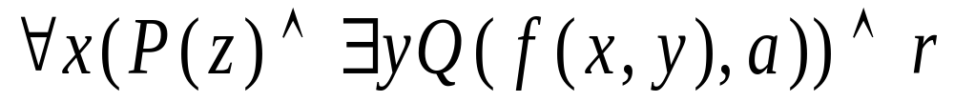
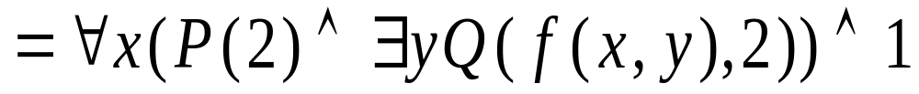
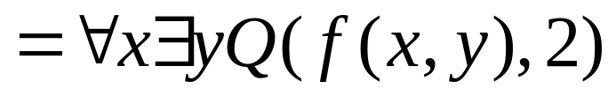
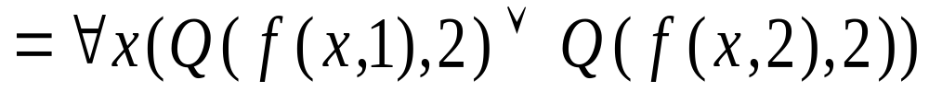
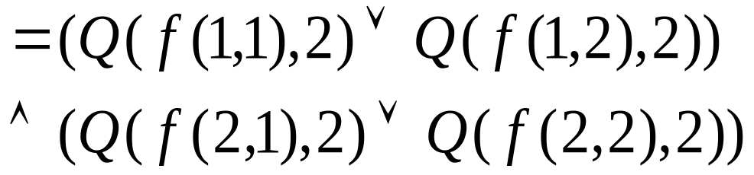
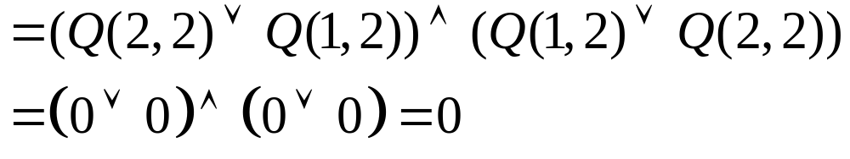
因此
第<number>页

Slide 11
例4-8 分别求下列两个谓词公式,
(1)∀x(A(x) ∨ B(x)),
(2)∀xA(x) ∨ ∀xB(x),
在给定解释I: D = Z, A(x): x是偶数, B(x): x是奇数下的真值.
第<number>页

Slide 12
解：
(1)在所给解释I下, ∀x(A(x) ∨ B(x))表示“任意整数是偶数或奇数”是真命题.
(2)在所给解释I下, ∀xA(x)表示“任意整数是偶数”是假命题, ∀xB(x)表示“任意整数是奇数”是假命题,于是∀xA(x) ∨ ∀xB(x)在所给解释I下取假.
第<number>页

Slide 13
本讲内容
1、
谓词公式的解释
2、
谓词公式的类型

Slide 14
2. 谓词公式的类型
定义：在任何解释下均为真的谓词公式称为永真式或有效式(valid).
下面的几个例子说明, 在谓词逻辑中是如何证明一个公式是永真式的.
第<number>页

Slide 15
例4-9 证明谓词公式∀xA(x) → A(t)永真.
证明：任意给定个体域D上的解释I, 假定在该解释下∀xA(x)取1, 则对于任意d ∈ D, A(d)取1, 于是A(t)为1.
第<number>页

Slide 16
例4-10 证明谓词公式
(∀xA(x) ∨ ∀xB(x)) → (∀x(A(x) ∨ B(x))
永真.
证明：任意给定个体域D上的解释I, 假定在该解释下∀xA(x) ∨ ∀xB(x)取1, 则∀xA(x)或∀xB(x)取1, 这时∀x(A(x) ∨ B(x))取1, 因此(∀xA(x) ∨ ∀xB(x)) → (∀x(A(x) ∨ B(x))永真.
第<number>页

Slide 17
例4-11 证明谓词公式∃x∀yA(x, y) → ∀y∃xA(x, y)永真.
证明：任意给定个体域D上的解释I, 假定在该解释下∃x∀yA(x, y)取1, 则存在d₀ ∈ D, 对于任意d∈ D,有A(d₀, d)为1, 所以∀y∃xA(x, y)为1.
第<number>页

Slide 18
注意：对于命题逻辑中的任何永真式,如(p → q) ∧ p →q, 分别用任意谓词公式A, B去全部替换命题变元p, q所得到的谓词公式(A → B) ∧ A →B是永真式.
第<number>页

Slide 19
定义：至少存在一种解释使其为1的谓词公式称为可满足式(satisfactable formula),否则称为不可满足式或矛盾式或永假式(contradiction). 既存在取1的解释,又存在取0的解释的谓词公式称为中性式(contingency).
第<number>页

Slide 20
1936年Church(丘奇)和Turing(图灵)分别独立证明了：中性谓词公式无法在有限步内判定；永真(或永假)谓词公式可在有限步内判定.
第<number>页

Slide 21
小结
谓词公式的解释
谓词公式的类型
第<number>页

Slide 22
TＨＥ ＥＮＤ

